Slide 1
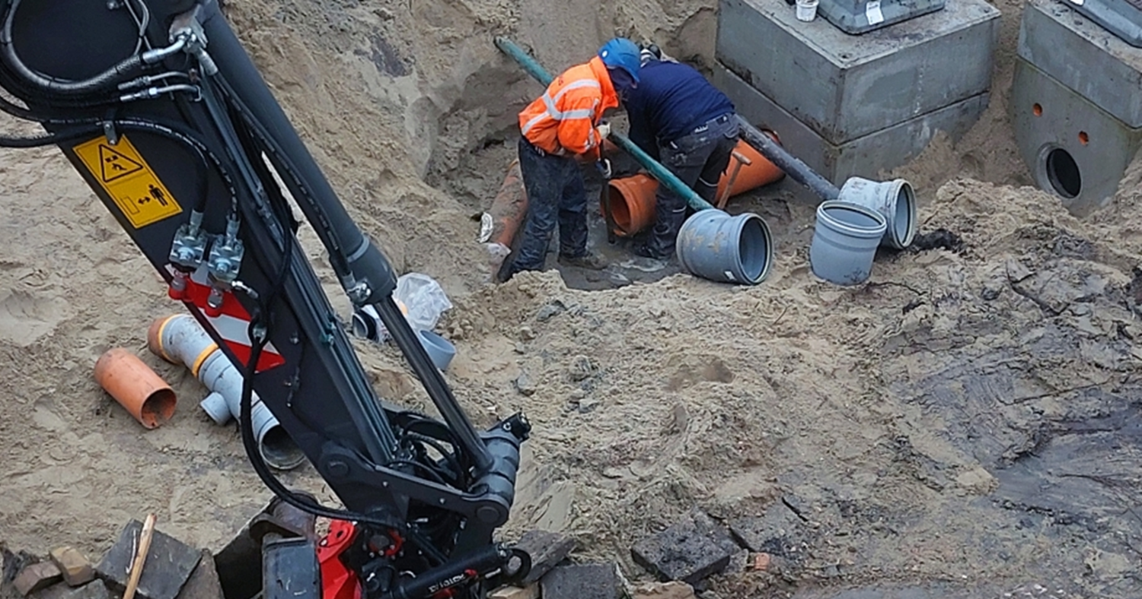

Toelichting pva IBT Afvalwaterzorg oosterwold klankbordgroep 16-03-2023

Slide 2
Inhoud van deze presentatie
Proces
Antwoord op 8 vragen van de provincie
Plan van aanpak in een oogopslag
Preview
Antwoorden

Slide 3
In een oogopslag

Slide 4
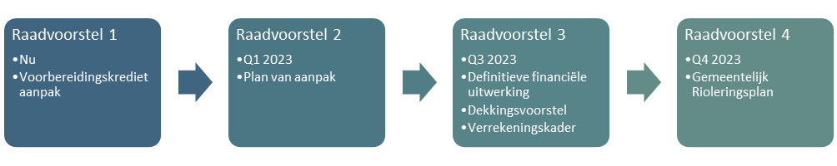

Proces
Advies Zuiderzeeland
Besluit
PvA
Flevoland
Instemming
fasering
Flevoland

Slide 5
Aanpassingen PvA
Toelichting PvA IBT 16 maart 2023

Slide 6
8 vragen

Slide 7
In een oogopslag
Invulling zorgplicht
Vacuüm riool
Tijdelijke maatregelen
Realiseren van tijdelijke voorzieningen bij woningen voor de opslag of het transport van afvalwater.
Beheer en Onderhoud
Getrapt overnemen beheer en onderhoud huidige systemen
Decentrale zuivering Oosterwold
Fast track collectieve systemen 2023
Calamiteitenzorg
Fasering
Marktconsultatie
Aansluiting AWZI
Faseringsvoorstel
Transport per vrachtwagen van afvalwater naar lozingspunt Vogelhorst

Slide 8
Invulling zorgplicht en tijdspad
De gemeente legt vacuüm riolering aan tot de perceelgrens van de woningen en bedrijven in Oosterwold. Raadsbesluit 26 januari 2023.
  Toeleiden kan met vrij verval.
De raad wordt voorgesteld om ook het deel tussen de woning en de straat te realiseren.
De keuze voor een vacuümsysteem is ingegeven doordat deze fysiek goed inpasbaar is en de aanleg daardoor minder overlast veroorzaakt voor bewoners. Andere voordelen zijn de duurzaamheid van het systeem (energieverbruik), lagere zettingsgevoeligheid en het beperkte aantal gemalen dat nodig is. Dit laatste zorgt voor een lagere storingsgevoeligheid, exploitatie, beheer- en onderhoudskosten.

Slide 9
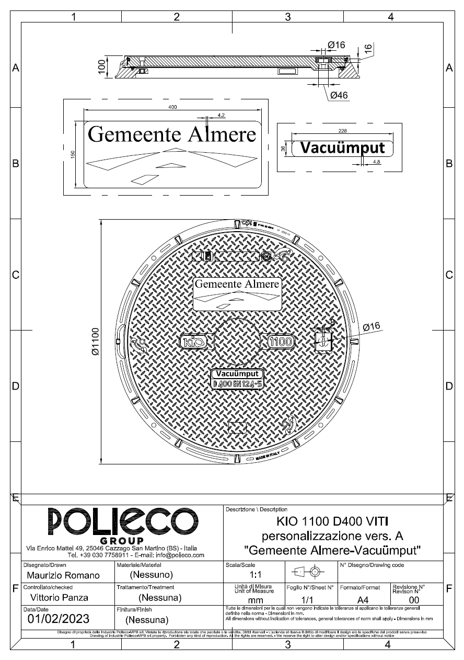
Preview

Slide 10
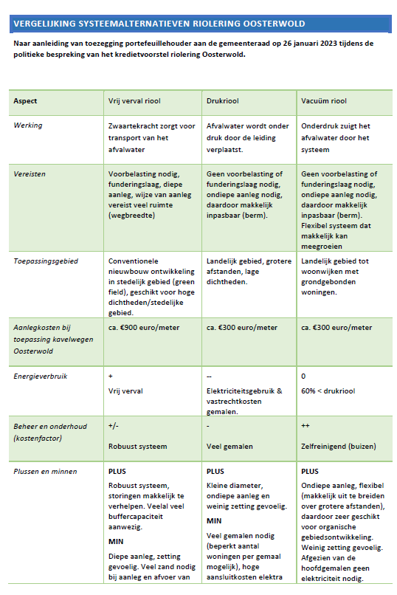
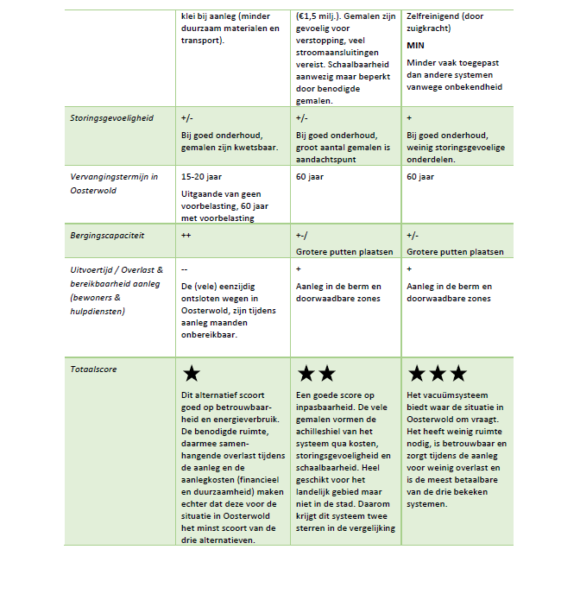
Afweging & betrouwbaarheid

Slide 11
Termijn van invulling
Dit zorgt voor hoofdbrekens
Zo snel als mogelijk
  Duidelijkheid
  Milieu
  Kosten tijdelijke maatregelen
Maar:
  Brede rioolopgave: nieuwbouw, inbreiding, vervanging, Oosterwold
  Formatiekrapte
  Eigendomsituatie
  Aanleg in bestaand stedelijk gebied

Slide 12
Robuuste en realistische planning
centrale vraag
hoe snel denken marktpartijen de realisatie van de kavelwegriolering te kunnen uitvoeren?
We voeren een marktconsultatie uit.
  Welke randvoorwaarden daarvoor van gemeentezijde ingevuld moeten zijn;
  Welke risico’s ze zien en welke beheersmaatregelen zijn hiervoor;
  Welke impact de inzet van marktpartijen in Oosterwold heeft op de mogelijke inzet van marktpartijen in de rest van de stad;
  Aan welke knoppen gedraaid kan worden om te variëren in het tempo van aanleg, de kosten, de beschikbare capaciteit, het aantal aangesloten woningen en het aantal tijdelijke voorzieningen.
Resultaat: voorstel voor fasering en een einddatum
Besluitvorming: raadsvoorstel 3

Slide 13
Werk in uitvoering

Slide 14
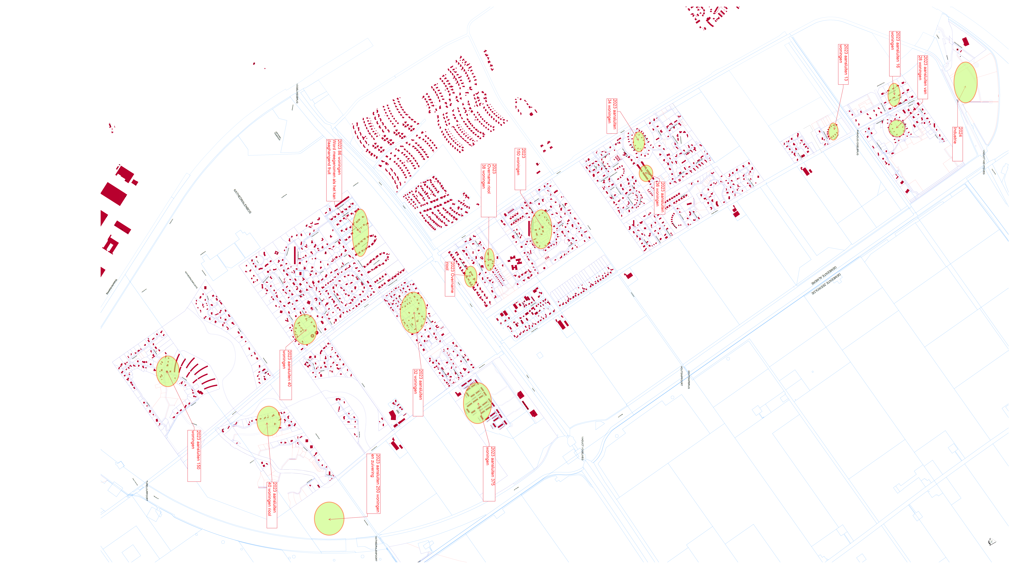
Snelle winst: aansluiten CBA’s in 2023

Slide 15
Tijdelijke beheersmaatregelen
Beheer en onderhoud van de bestaande IBA’s en CBA’s
  Kosten effectieve invulling tijdelijke situatie
  Verdere achteruitgang milieu voorkomen
  Nu een opdracht aan de leveranciers, vanaf het najaar 1 partij
  Europese aanbesteding;
  BRL K14035 als uitgangspunt: Onderhoudsprocedure, selectie aan de poort, controle door Kiwa.
Afvoeren van afvalwater van bewoners die geen IBA hebben.
  Zoveel mogelijk putten plaatsen op permanente lokatie
  Nieuwe lozingssituaties voorkomen
  Tijdelijk plaatsen van IBA’s is geen optie: geen ontheffing, hogere milieu impact dan afvoeren.
  Transportkosten zijn sky high:
    Hercontracteren
    Incentive aannemer
    Snel aansluiten

Slide 16
Samenspel
Bewoners blijven eigenaar van de IBA en zijn nog steeds verantwoordelijk voor het correcte gebruik van de IBA.
Bewoners wordt gevraagd toegang te bieden tot hun kavel en de IBA voor het benodigde onderhoud.
De gemeente zal voortaan door het waterschap aangesproken over het functioneren van de IBA.
Stel dat de eigenaar het beheer en onderhoud niet door de gemeente wil laten uitvoeren, dan richt het waterschap zich tot de eigenaar van de IBA.
De eigenaar dient dan zelf het beheer en onderhoud uit te (laten) voeren volgens de APK-IBA lijst.
Gebeurt dit niet dan ziet het waterschap toe op het functioneren van de installatie in overeenstemming met de voorgeschreven lozingseisen.

Slide 17
Betrokkenheid Waterschap Zuiderzeeland
4.1 Aanleg Riool
Het waterschap heeft geen betrokkenheid bij de realisatie van het riool langs de hoofdwegen en kavelwegen in Oosterwold deelgebied 1A. Het waterschap dient. er in het kader van haar zuiveringstaak in afstemming met de gemeente zorg voor te dragen dat over drie jaar de nieuwe transportleiding van Oosterwold/Nobelhorst naar de AWZI Almere is gerealiseerd. Anders biedt het waterschap onvoldoende capaciteit voor de overname van het door de gemeente verzamelde afvalwater.
Na het opleveren van het riool mag er niet meer worden geloosd vanuit de IBA dit volgt uit het Besluit lozingen afvalwater. Daarvoor wordt in overleg met het waterschap een overgangsperiode bepaald.
4.2 Tijdelijke voorzieningen
Bij de plaatsing van de tijdelijke putten in het gebied wordt het waterschap niet betrokken. Wel is het waterschap over de plaatsing van deze tijdelijke voorziening ingelicht en samenhangend daarmee gestopt met het afgeven van maatwerkbeschikkingen voor lozingen op het oppervlaktewater in Oosterwold.
Samen met de gemeente realiseert het waterschap in 2023 de decentrale zuivering Oosterwold. Dit is mede mogelijk gemaakt door een subsidie van het Waterlab Flevoland. De zuivering gaat het water van 800 woningen in deelgebied 1B zuiveren tot KRW-waarden, ook worden medicijnresten verwijderd. De installatie wordt gerealiseerd voor een periode van zeven jaar. Tot het moment dat de nieuwe transportleiding naar de AWZI Almere is gerealiseerd (2-3 jaar) valt de installatie onder de gemeentelijke zorgplicht (Artikel 10.33, lid 2 Wet milieubeheer), daarna neemt het waterschap de wettelijke zorgplicht over.
4.3 beheer en onderhoud IBA’s en CBA’s
De gemeente en waterschap hebben gezamenlijk gekozen voor de BRL K14035 als uitgangspunt voor het beheer en onderhoud van de categorie 1 en 2 zuiveringen. Deze zal gezamenlijk worden uitgewerkt tot de APK-IBA lijst die als voorschrift zal gelden voor het beheer en onderhoud van de IBA’s en CBA’s in Oosterwold Het waterschap wordt daarnaast ook betrokken in de verdere vormgeving van de te aanbesteden opdracht en de selectie van de partij waar aan de opdracht wordt gegund.

Slide 18
Communicatie
Wat mogen de bewoners van de gemeente verwachten?
Communicatie over de aanpak
Maakoosterwold.nl
Tijdelijke maatregelen
Loket ingericht voor bewoners die een tijdelijke maatregel nodig hebben: afvalwateroosterwold@almere.nl
Beheer en Onderhoud
Communicatie over bedoeling en aanpak door gemeente
Klankbordgroep per processtap
Calamiteitenzorg via reguliere kanalen waterschap en gemeente
Riool
Maatwerk per straat door omgevingsmanager ism aannemer
Grote informatiebijeenkomsten (live en online)
Generieke informatievoorziening via Maakoosterwold.nl
Uit te werken: communicatie vestigen opstalrechten
Spreekuren
Praktische zaken via leverancier en aannemer
Wat verwacht de gemeente van de bewoners en initiatiefnemers?

Slide 19
Calamiteiten
In het geval van calamiteiten wordt er binnen 24 uur door gemeente en waterschap, in afstemming, actie ondernomen. Het oppakken en afwikkelen van calamiteiten verloopt via de bestaande calamiteitenorganisatie van gemeente en waterschap.

Slide 20
Calamiteiten stappenplan
Informeren
Melding, klacht of waarneming binnen 2 werkdagen bespreken
Contactgegevens uitwisselen
Onderzoek
De gemeente en het waterschap stellen een onderzoek in
Gemeente werking IBA, Waterschap oppervlaktewaterkwaliteit
Oplossing
In overleg passende oplossing bepalen.
Maatregel
Beëindigen lozing
Bepalen of er sprake is van milieurisico
Waterschap adviseert, gemeente voert uit.
Bindend advies waterschap bij oppervlaktewaterverontreiniging
Gemeente treft maatregel
Partijen controleren of het werkt. Gemeente voor de IBA, waterschap de waterkwaliteit
Bij goedkeuring terugkoppeling naar de melder
Voldoen maatregelen niet, dan aanvullende maatregelen
Desnoods beëindigen lozingssituatie

Slide 21
Fasering riolering hoofdwegen

